Slide 1




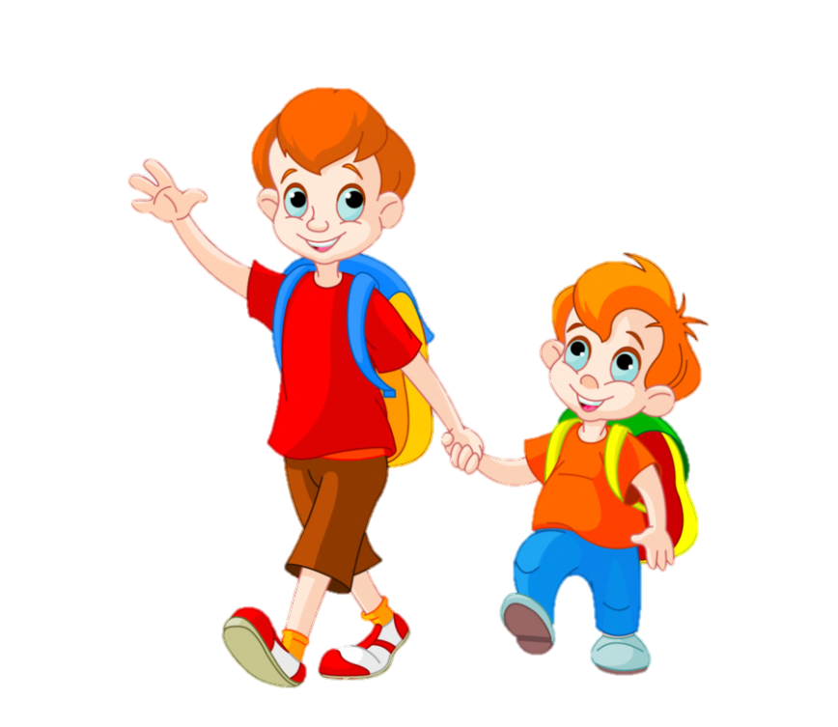


CHÀO MỪNG CÁC CON
ĐẾN VỚI GIỜ HỌC MÔN TIẾNG VIỆT
PHÒNG GD & ĐT QUẬN LONG BIÊN
PHÒNG GD & ĐT QUẬN LONG BIÊN

Slide 2





Bài 10
ÔN TẬP VÀ KỂ CHUYỆN (Tiết 2)

Slide 3
3
Kể chuyện

Slide 4
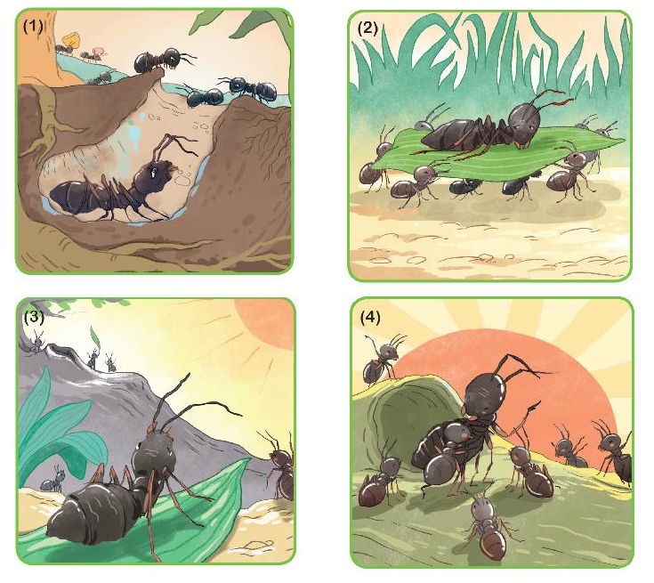

Slide 5
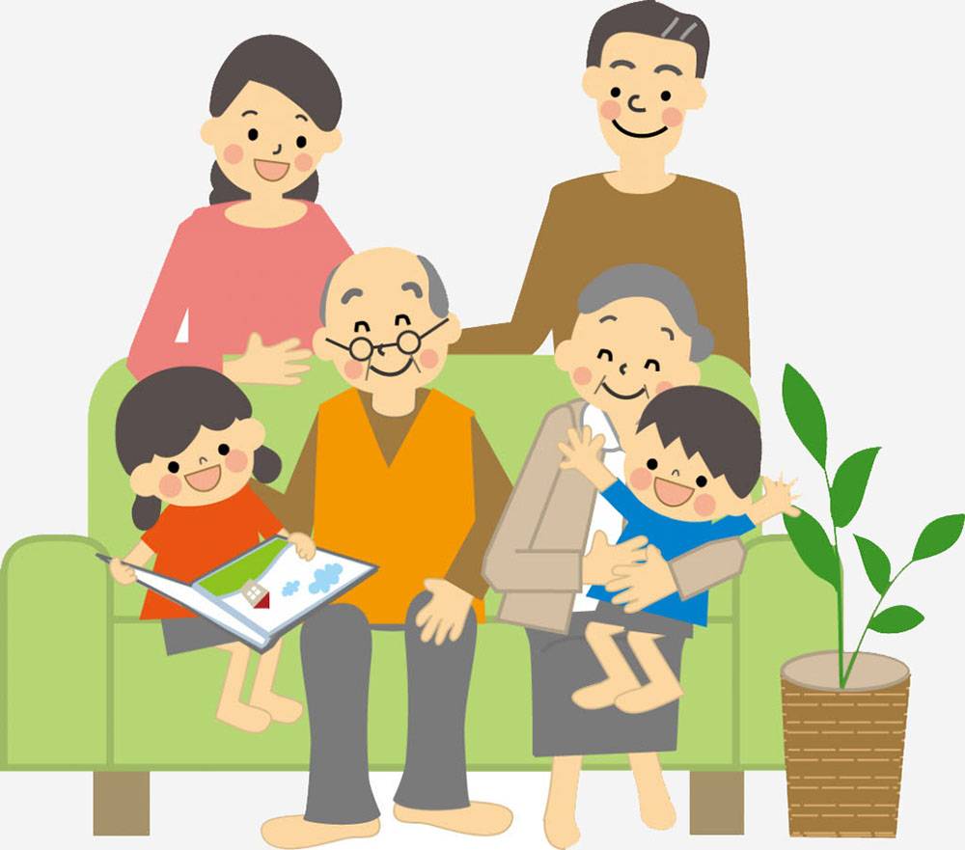

Slide 6
Chúc
các con
HỌC TỐT

